Slide 1


ぜ い り し
税理士による
租税教室
中国税理士会
Notes:
皆さんおはようございます。今○○先生に紹介していただいた税理士の○○です。どうぞよろしくお願いします。
皆さんご存じと思いますが、租税教室の租税というのは税金のことです。
公民の授業で勉強しますが、税金は日本という国や〇〇県、〇〇市などの地方公共団体が経済的な（お金がかかる）活動をするための資金となるものですから、税金について勉強し理解を深めるということは、そこに暮らす私たちにとって、とても大切なことです。
今日の租税教室で、税金について、より理解を深めてもらえればな、と思いますので、一緒に勉強していきましょう。

Slide 2
今日のお話
税金はなぜ必要なの？
税金を公平に集めるって？
税金を公平に使うって？
Notes:
今日、皆さんにお話しするのは、次の３つです。
1つ目は、税金はなぜ必要なの？
2つ目は、税金を公平に集めるって？
3つ目は、税金を公平に使うって？
「公平」という言葉が２回も出てきていますが、「公平」って大事ですよね。
よく「平等」と「公平」って、どう違うのって話がありますが、皆さんは習いましたか？
私が皆さんに分かり易く伝えるとするならば、
「平等」というのは、その人の特性（背の高い低いなど）や能力（足が速い、高く飛べるなど）を考えずに、等しく扱うこと
「公平」とは、その人の特性や能力を考慮したうえで等しく扱うこと
例えば、塀があって、背丈の違う3人が塀を乗り越えるのに、踏み台を用意する場合、
平等なら、3人とも同じ高さの踏み台 を渡す
公平なら、背丈の低い人には高い踏み台、背丈の高い人なら低い踏み台 を渡す
公平にすることで、３人みんなが 無理なく塀を超えられる わけです。

Slide 3
今日のお話
税金はなぜ必要なの？
税金を公平に集めるって？
税金を公平に使うって？
Notes:
では、まず最初に 「税金はなぜ必要なのでしょうか？」
一緒に考えてみましょう。

Slide 4
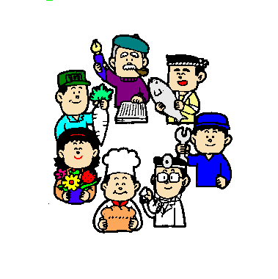
◎日本で1年間に国民から集められている税金はいくらでしょうか？
税
税
① 約 8兆円
② 約32兆円
③ 約78兆円
税
Notes:
そこで、クイズです。
日本で1年間に国民のみなさんから集められている税金は、いくらでしょうか？
3択です。 自分がこれだ、と思ったところで、手を挙げてください。
① 約8兆円 と思う人？ 〇〇人ぐらい
② 約32兆円 と思う人？ 〇〇人ぐらい
③ 約78兆円 と思う人？ 〇〇人ぐらい
答えは、③約78兆円 です。
どのくらいの金額なのか、その大きさが想像が付きませんよね。 マツダスタジアム、新しくなってから15年経ちますが、そのマツダスタジアムの建築費 約100億円と言われていますが、78兆円あればマツダスタジアムが7,800個 造れる金額です。
日本には47都道府県がありますので、各県に155個のマツダスタジアムが作れる、そのくらいの金額になります。

Slide 5

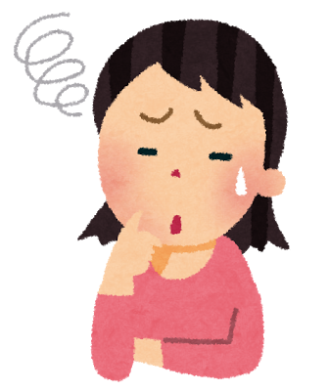
そもそも税金は必要なの？
なくても困らないし、
使えるお金が増えるから
ない方がいいと思う。
もしなかったら、困ることが出てくるんじゃないかしら？
税金は、何に
使われてるのかな？
Notes:
では、そもそも税金は必要なのでしょうか？
数人の生徒さんに聞いてみましょう。
（当てるか、手を挙げて意見を発言してもらう）
（発言した生徒の意見を復唱し、「なるほど、分かる気がしますね」といった肯定のコメントをする）
この男の子は、「なくても困らないし、使えるお金が増えるから、無い方が良い」と言っていますし、
女の子は、「無かったら、何か困ることがでてくるんじゃやないかなぁ」と心配していますね。
何に使われているかが分かれば、必要なのかどうかも考えやすいですね。

Slide 6





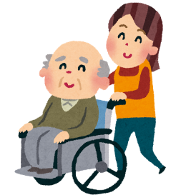

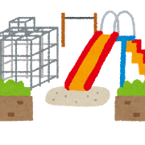
税金はこんなところに使われている
道路整備
ダム
消防署
市民病院
警察署
介護
教育
公園
Notes:
税金は、どこに使われているのでしょうか？
意外と身近なところでも使われていますね。
道路整備やダム、市民病院や介護、消防署や警察署、そして皆さんの教育や公園にも使われています。
実はまだ、ほかにもたくさんあるんです。

Slide 7
税金はなぜ必要なの？
豊かな
生活のため
道路整備
ダム
消防署
安心して
暮らせるように
健康に
生きるため
市民病院
警察署
文化的に
暮らせるように
介護
教育
公園
Notes:
では、税金はなぜ必要なのでしょうか？
道路整備やダムは「豊かな生活をするために」
市民病院や介護は「健康に生きるために」
消防署や警察署は「安心して暮らせるように」
教育や公園は「文化的に暮らせるように」
ここに掲げているモノ、どれか1つでも無くなると困りますよね。ましてや税金は無しにすると、全部が無くなります。
無くなったらどうなるか？ 自分のお金で、或いは自分で努力して、それでも足りなければ我慢するしかなくなります。

Slide 8
今日のお話
税金はなぜ必要なの？
税金を公平に集めるって？
税金を公平に使うって？
Notes:
では、次に その大切な「税金を公平に集めるにはどうしたら良いのでしょうか？」
一緒に考えてみましょう。

Slide 9
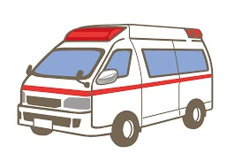
公平に集めるって？
・ある市の救急車が故障してしまい、
修理するのに300万円かかることになりました。この費用をAさん、Bさん、Cさんの3人から集めるとすると、どのように集めれば3人とも合意できるのでしょうか？
Notes:
ここで、皆さんグループ（３人）ごとに集まって、３人で考えてみてください。
（注） 3人を超える場合（例えば6人）、Aさん役に2人を当て、同様にBさん役もCさん役も2人に当てる
Aさんが2人になっても、2人が違う考えになっても構わない。
（問題文を読む）
300万円を用意しないと救急車が動かない事態です。どうしても300万円が必要です。
３人が、それぞれAさん、Bさん、Cさんに成り切って、その立場で意見を出し合ってみてください。

Slide 10
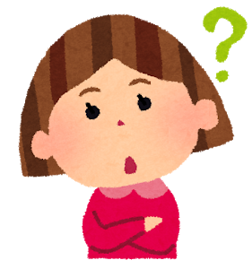
公平に集めるって？
どうやったら、3人が合意できるかな？
・みんなから同じ金額？
・多く持ってる人が全額負担？
・みんなから同じ率で？
・負担能力に応じて？
どうしたらいいの？
Notes:
ここに４つの案 があります。
「みんなから同じ金額」
「多く持っている人が全額負担」
「みんなから同じ率で」
「負担能力に応じて」 つまり財布の中身を考えて、ということです。
それでは、３人がAさん、Bさん、Cさんの立場（財布のなかがその金額）になって、それぞれ意見を出し合ってください。
そして、３人がどの案なら合意できるかどうか、まで話し合ってください。
（簡単に、表の中の数字を読み上げる＝説明する）
では、〇分間 話し合ってみてください。その後３人の中の代表者が、どういう話になったのか、発言をお願いします。

Slide 11
①３人とも同じ金額を集める
 | 持っている お金 | 集める お金 | 残り | それぞれの意見
Ａさん | 700 | 100 | 600
Ｂさん | 250 | 100 | 150
Ｃさん | 50 | 100 | -50
計 | 1,000 | 300 | 700

Slide 12
②特定の人から集める
 | 持っている お金 | 集める お金 | 残り | それぞれの意見
Ａさん | 700 | 300 | 400
Ｂさん | 250 | 0 | 250
Ｃさん | 50 | 0 | 50
計 | 1,000 | 300 | 700

Slide 13
③３人とも同じ率で集める
 | 持っている お金 | 集めるお金 （一律30％） | 残り | それぞれの意見
Ａさん | 700 | 210 | 490
Ｂさん | 250 | 75 | 175
Ｃさん | 50 | 15 | 35
計 | 1,000 | 300 | 700

Slide 14
④負担する能力に応じて集める
 | 持っている お金 | 集めるお金（累進税率） | 残り | それぞれの意見
Ａさん | 700 | 245 (35%) | 455
Ｂさん | 250 | 50 (20%) | 200
Ｃさん | 50 | 5 (10%) | 45
計 | 1,000 | 300 | 700

Slide 15
公平に集めるって？
３人が合意するには、どの集め方が良いかな？
・３人とも同じ金額を集める
・特定の人から集める
・３人とも同じ率で集める
・負担する能力に応じて集める
Notes:
今、３人グループの〇組の人に発言いただきました。
同じAさんBさんCさんであっても、色んな意見、考えがありました。
この４つの案でも、全員が合意するのは難しかったのではないか、と実感できたのではないかと思います。
（合意形成の難しさを体感してもらう）

Slide 16






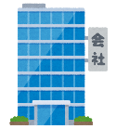
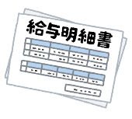
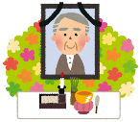

日本はどのように集めているのかな？
みんなから同じ金額を集める
しょうひぜい
消費税
特定の人が全額負担
こていしさんぜい
固定資産税
じどうしゃぜい
自動車税
しゅぜい
酒 税
たばこ税
同じ率で集める
ほうじんぜい
法人税
負担する能力に応じて集める
しょとくぜい
所得税
そうぞくぜい
相続税
ぞうよぜい
贈与税
Notes:
では、みんなが暮らしている日本という国は、１億人以上も人がいるのに、どうやって集めているのでしょうか？
それは、今皆さんに考えていただいたように４つのパターンを組み合わせて、少しでも公平になるよう、合意が得られるようにしているのです。
例えば、みんなから同じ金額を集める税金が消費税です。同じ金額の買い物をしたら誰もが同じ額の税金を負担します。
次に、特定の人が全額負担する税金として、土地や建物を持っている人が負担する固定資産税、車を持っている人が負担する自動車税、お酒を飲む人やたばこを吸う人が負担する酒税、たばこ税などがあります。だから、持っていない人は負担しなくても良いわけです。
また、同じ率で集めるのが、会社が払う法人税。違いを設ける必要が無いからです。
そして負担する能力に応じて集める所得税、相続税、贈与税などがあります。儲けのの多い少ないのほか家族構成によっても負担感が違います。また、相続する財産の多さによって、多くもらう人には多めに、少ない人はそれなりに、負担するわけです。
これらの集め方は、それぞれある意味で公平なんですが、1種類の集め方だけにしてしまうと、より多くの人が公平だと感じるのは難しくなってしまいます。ですから、いろいろな税金、いろいろな集め方を組み合わせることで、できるだけ公平を実現する仕組みにしているんです。

Slide 17
今日のお話
税金はなぜ必要なの？
税金を公平に集めるって？
税金を公平に使うって？
Notes:
では、最後に 「税金を公平に使うにはどうしたら良いのでしょうか？」
一緒に考えてみましょう。

Slide 18
公平に使うって？
・みなさんは、ある市の市長と議員です。
集めた税金（200億円）を次の４つの項目に使いたいと考えています。市長と議員が話し合った結果、それぞれ公平に50億円ずつ使おうと考えましたが、多くの市民から「それでは合意できない。」という声が上がりました。どうすれば、みんなが合意できるのか、市民の声を聞いてみましょう。
防災
子育て
市民病院
JR/バス
50億円
50億円
50億円
50億円
Notes:
では、ここもグループで集まって、みんなで考えてみてください。
グループのうち、1人が市長さん、ほかの人が議員に成り切って、その立場になって意見を出し合ってみてください。
（問題文を読む）
4つの項目に50億円ずつ、というのはいかにも公平と思われますが、多くの市民からは反対されているようです。
さあ、市長と議員さん、どうしますか？

Slide 19
ある市の統計
Notes:
ここで、この「ある市」の統計データを見てみましょう。
（表の中の数字を簡単に説明する）
実は、この数字 広島市 にほぼ似ている数字なんです。
今皆さんが住んでいる広島市の 将来と思って考えてみてください。

Slide 20

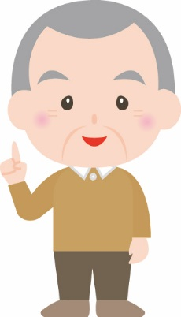

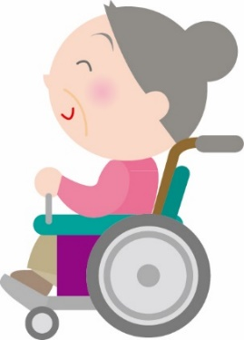
（代表的な）市民の声
近年、集中豪雨による被害が多くなっており、ハザードマップでも危険な所がある。病院や子育てよりもまずは、市民の安全を守るために災害対策を優先させてほしい。
子供の人口が少なく、高齢者の割合が高い市なのだから、子育てではなく、高齢者や身体の弱い人たちのために市民病院に税金を使ってほしい。
市民 A
市民 B
子供の割合が低いのに、子育てに税金を使わなかったら、子供がますます減ることになるのだから、防災も大事だけど、まずは子育てに一番お金をかけるべきです。
私は、車いすを使っているけど健康なので、市民病院に税金を使ってほしくない。車の運転ができないから、もっとJRなどの便を増やして便利にしてほしい。
市民 C
市民 D
Notes:
グループで話し合う前に、参考となる代表的な４つの意見を見てみましょう。
（一つずつ読む）
どの意見も否定できない意見だと思います。
では、誰が市長か決めてください。他の方は、市長と同じように住民から選ばれた議員さんです。
市長さんは、あとでグループの意見を発表しててください。
グループで意見が決まったら、それぞれの項目に、数字〇〇億円を入れてください。
それでは、〇分間話し合ってみてください。

Slide 21
公平に使うって？
予算200億円をどのように使うと、市民の合意を得られやすくなるか、考えてみましょう。
それぞれの項目に金額を入れてみましょう。
防災
子育て
市民病院
市営バス
億円
億円
億円
億円

Slide 22
税を通して民主主義を考える
日本国憲法
基本的人権の尊重
国民主権
平和主義
私たち
選挙
関心・意見
国 会
公平に集められているかな？
有効に使われているかな？
租税法律主義
ルール（法律）
納税の義務
税の使い道
税の集め方
申告納税制度
みんなが出し合う
Notes:
（ここで時間を調整してください。省略する場合、下線部のみ説明）
〇つのグループに発言いただきましたが、ここも色んな意見が出ました。
じゃあ、どうやって決まるのか？
その際、皆さんもお分かりのように、「正しいと言える答え」はありません。
でも、考える際に頭に入れておくべきは、「限りある予算（大事なお金）」だということです。 だから、できる限り無駄が無いようにしたいものです。
でも、人によっては無駄ではないという人もいます。その場合は、限りあるお金を効率的に使うためには、優先順位を決めていくことです。
それぞれのグループでも、項目に金額の多い少ないを付けたのは、優先順位を決めたからです。
では、現実の話として、日本ではどうしているのでしょう？
スライドの中に、「私たち」という言葉の上に、赤い字で「国民主権」という言葉が書いてあります。
国民が主権者であるということ、つまり国のあり方を決定する権利は、私たち国民にあるということです。
日本は、議会制民主主義の国ですから、私たちが選挙で選んだ国会議員が、国民の代表として、国会で話し合って、税の使い道や集め方を決めています。
だから、優先順位が同じ議員さんを「私たち」が選挙で選び、税金を集めて使ってもらうのが、日本の民主的なやり方になるわけです。
皆さんも、あと〇年後、18歳になれば選挙権が与えられ、国会議員を選ぶ選挙で投票することができるようになり、選挙を通じて、自分の意見を社会に届けることができるようになります。
勉強にしっかりと取り組み、社会の一員として、また主権者として、積極的に社会に関わり、税金に関する政策について自分の意見を述べる力を身につけてもらえればと思います。

Slide 23
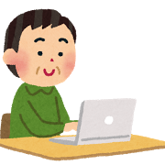
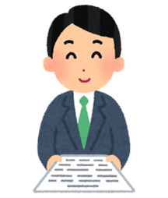

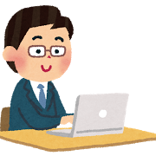
税金は「申告納税制度」
税金の種類は
約50種類
自分で申告
納
税
税
金
納税者
税務署
税理士に依頼して申告
Notes:
ちなみに、日本の税金は約50種類あります。それは先ほどお話ししたように、いろんな種類の税金を組み合わせて、できるだけ公平になるようにしているからです。
そして、その大半は申告納税制度、つまり納税する人が自分で税金の金額などを計算し、書類を作って、税務署などに申告して納税する仕組みを採っています。
しかし、税金の計算は複雑で難しいので、税金の専門家である私たち税理士が、納税者の皆さんのお手伝いをしているんです。

Slide 24
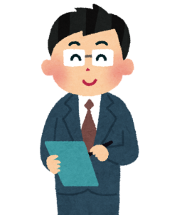

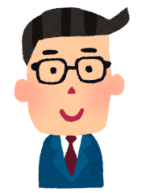
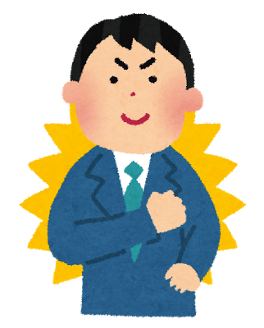
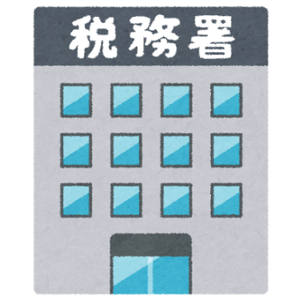


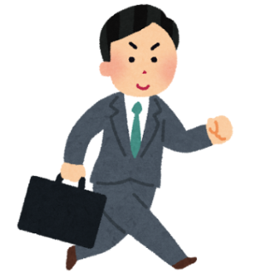
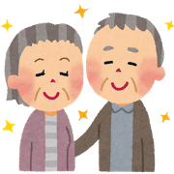
税理士の仕事
経営の
相談
会社の
税金
相談
個人の
税金
資金の
相談
書類作成
税金
かかるかな？
書類は
どう書くの？
信頼
代理
Notes:
税理士の仕事は、
具体的には、税金だけでなく会社の経営や資金などの相談に乗ったり、書類の作成や手続きの代理などの仕事をしています。
ということで、税金の専門家として、今日は皆さんと一緒に勉強してきました。

Slide 25

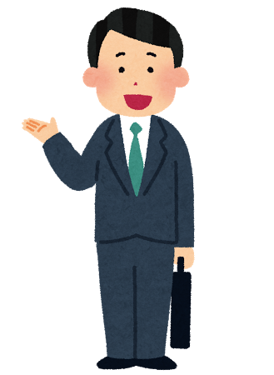
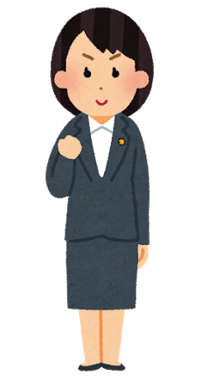

信頼の税理士バッジ
Notes:
今日は、税金はなぜ必要なの？ から 税金を公平に集める、そして税金を公平に使う ところまで 皆さんと一緒に勉強してきました。
先ほど図で示したように、日本は、「私たち」が主役であり、みんなが公平になるように社会を作り上げていかなければいけません。それが民主主義なのです。
皆さんも、これから勉強していって大人になって社会人になっていくわけですが、民主主義とはどういうものか、考えながら成長していってください。
これで、租税教室を終わります。

